Slide 1
HISTOLOGIA
ESTUDO DOS TECIDOS

Slide 2
EMENTA
Noções básicas sobre histologia compreendendo o estudo histológico dos principais órgãos e sistemas. Estudo histológico dos tecidos: epitelial, conjuntivo, cartilaginoso, ósseo, nervoso e muscular. Estudo histológico dos órgãos linfóides e dos sistemas digestivo, respiratório, urinário, endócrino e genital. Células sanguíneas. Sistema circulatório e sistema tegumentar.

Slide 3
Características principais dos quatro tipos básicos de tecidos
Tecido | Célula | Matriz extra celular | Funções principais
Epitelial | Células poliédricas justapostas. | Pequena quantidade. | Protege as superfícies e reveste as cavidades corporais, os órgãos ocos e os ductos (tubos) além de formar as glândulas.
Conjuntivo | Vários tipos de células fixas e migratórias. | Abundante | Protege e sustenta o corpo e seus órgãos, mantém unidos os órgãos, armazena energia em forma de gordura e oferece imunidade.
Muscular | Células alongadas contráteis. | Quantidade moderada. | Gera força necessária para movimentar as estruturas corporais.
Nervoso | Longos prolongamentos. | Nenhuma | Detecta e transmite as mudanças dentro e fora do corpo. Inicia e transmite os impulsos nervosos

Slide 4
TECIDO EPITELIAL
Células se mantém extremamente coesas e entre elas há pouco ou nenhuma substância intercelular;
O compartimento é ocupado por quantidades muito pequenas de substância glicoproteica denominada glicocálix;
A coesão celular ocorre devido a: ação adesiva do glicocálix, pelas interdigitações de células vizinhas, e pelas estruturas chamadas complexos unitivos.

Slide 5
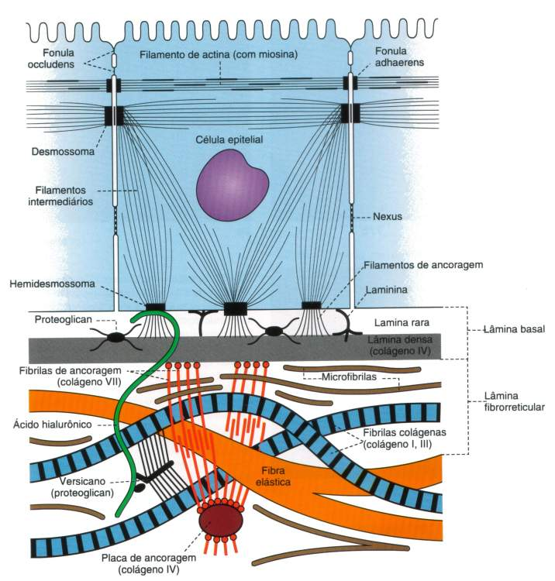

Slide 6
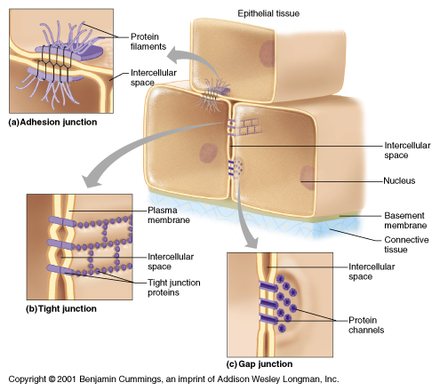

Slide 7
TECIDO EPITELIAL
A superfície do epitélio não está em contato com a tecido conjuntivo subjacente, mas por uma estrutura bastante delgada produzida pelas células epiteliais, contendo colágeno e proteoglicanas denominada lâmina basal;
Sob a lâmina basal existe uma rede de fibras reticulares chamada lâmina reticular, mergulhada numa matriz densa contendo proteínas e glicosaminoglicanas. (lâmina basal)

Slide 8
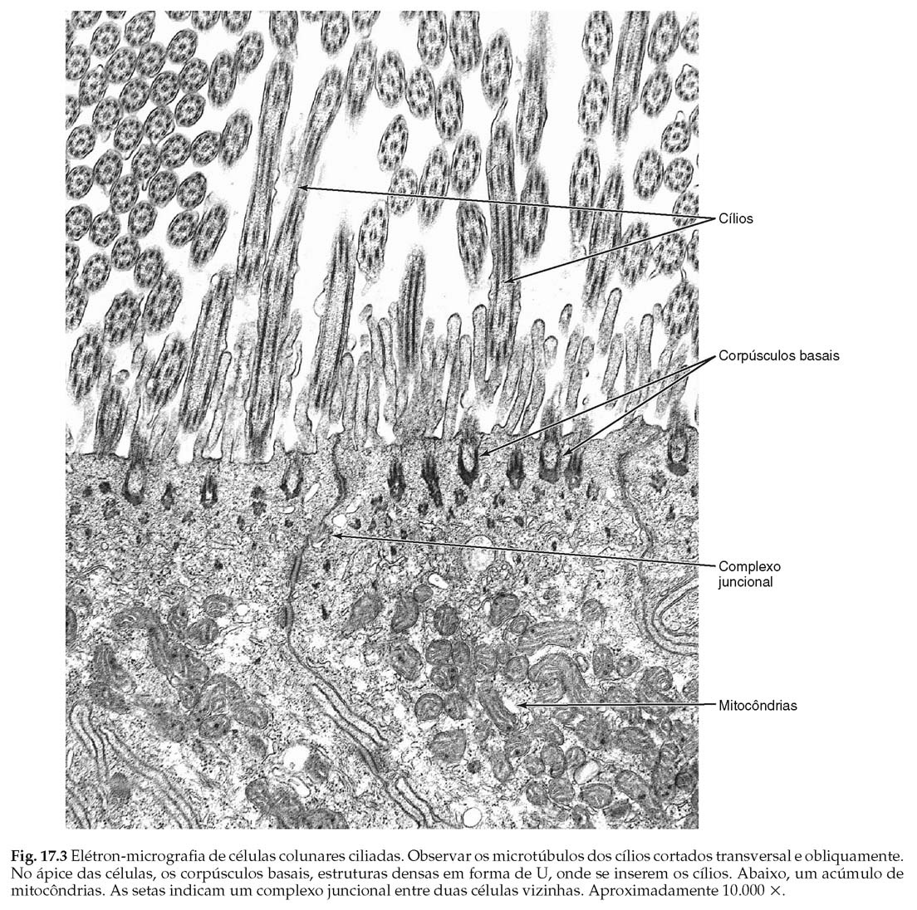

Slide 9
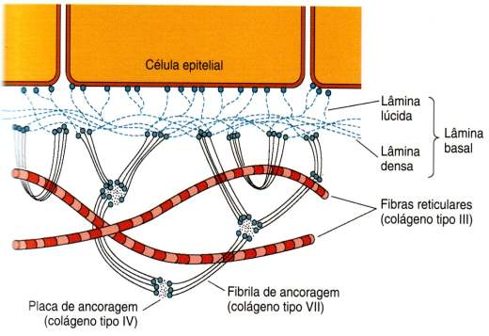

Slide 10
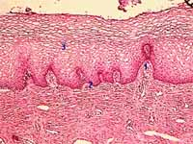

Slide 11
EPITÉLIO DE REVESTIMENTO
É classificado de acordo com o número de camadas semelhantes e a forma das células:

Slide 12
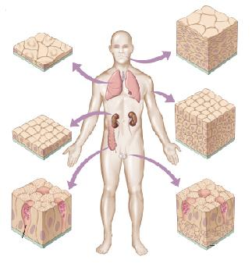
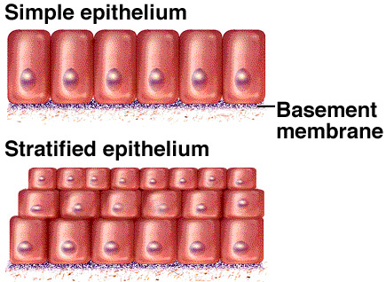
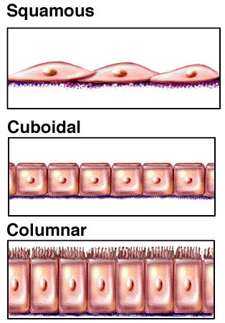

Slide 13
NÚMERO DE CAMADAS:
Pode ser simples, quando tem uma única camada;
Estratificado, quando tem mais de uma camada;
Pseudoestratificado, quando aparentemente tem mais de uma camada ;
De transição quando a espessura do revestimento varia de acordo com o estado funcional do órgão revestido.

Slide 14
FORMA DAS CÉLULAS:
Nos epitélios simples todas as células tem a mesma forma;
Nos estratificados, a forma das células varia nas diferentes camadas celulares, neste caso, a forma das células da camada mais superficial será o critério classificatório

Slide 15
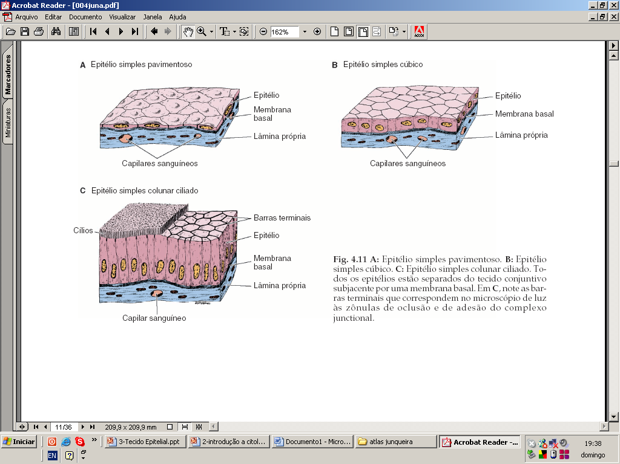
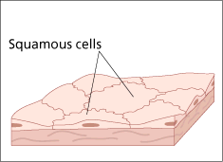
EPITÉLIOS SIMPLES
PAVIMENTOSO SIMPLES: formado por uma única camada de células achatadas que individualmente são extremamente delgadas, menos na região do núcleo que é frequentemente visível. Reveste a luz dos vasos sendo que nos capilares está adaptado a cumprir funções complexas de acordo com as necessidades metabólicas.
Alvéolos pulmonares
Alça de Henle
Folheto parietal da cápsula de Bowman
Ouvido médio e interno
Vasos sanguíneos e linfáticos
Cavidade pleural e peritonial
Pericárdio

Slide 16
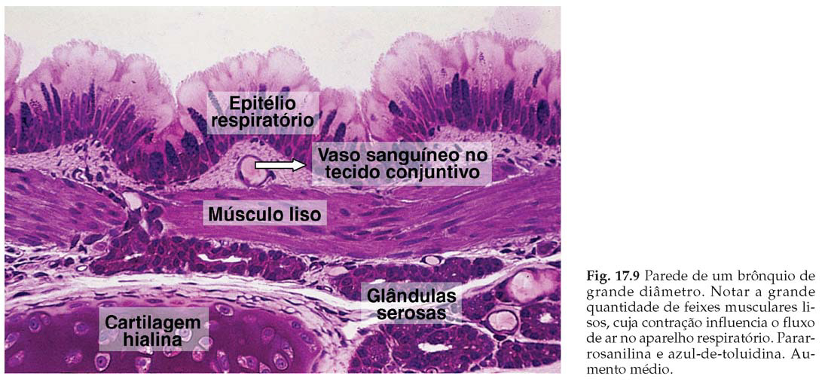

Slide 17
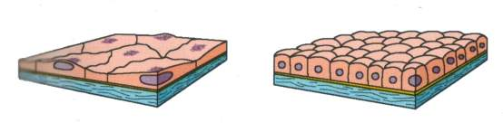
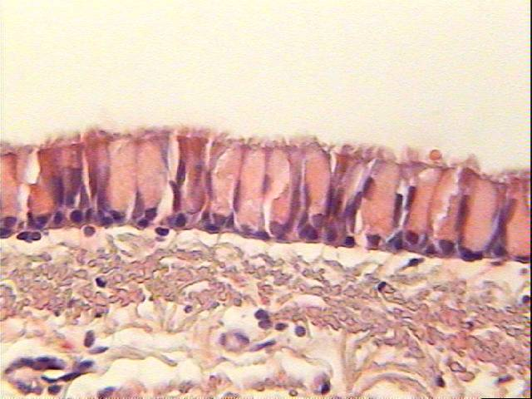
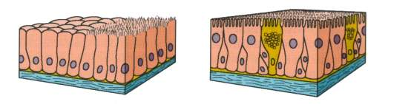
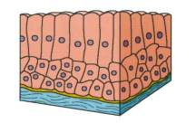
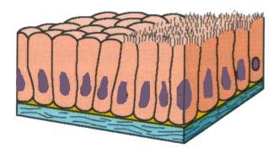
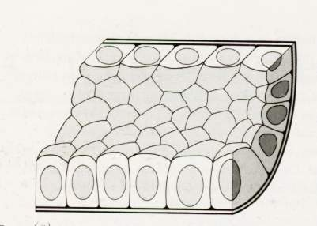
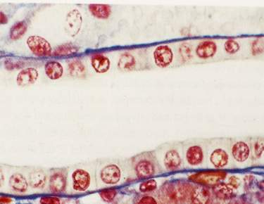

Slide 18
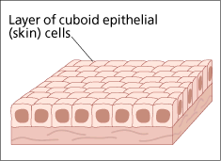
CÚBICO SIMPLES
Constituído por células com dimensões equivalentes em comprimento, largura e espessura. O núcleo é esférico e ocupa a região central da célula.
Ductos de muitas glândulas
Revestimento do ovário
Formação de túbulos renais

Slide 19
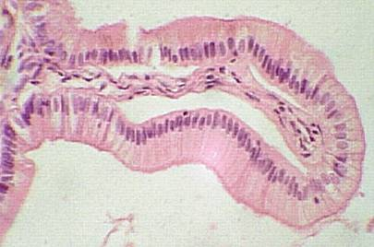
CILÍNDRICO SIMPLES
Formado por células altas, cujo núcleo varia de esférico ao elíptico, ocupando a região celular próxima a lâmina basal.
Seios paranasais
Ovidutos
Ductos eferentes do testículo
Útero
Pequenos brônquios
Grande parte do tubo digestivo
Vesícula biliar
Grandes ductos de algumas glândulas

Slide 20
EPITÉLIOS ESTRATIFICADOS
A) PAVIMENTOSO ESTRATIFICADO: as células mais superficiais são achatadas e as mais profundas, junto ao conjuntivo, cúbicas ou cilíndricas. As camadas intermediárias são poliédricas ou de aparência arredondada.

Slide 21
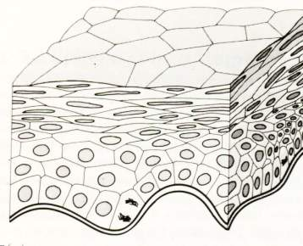
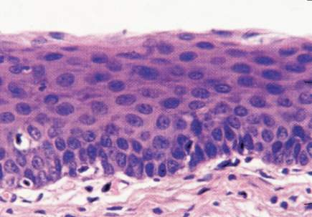
PAVIMENTOSO ESTRATIFICADO
Boca
Epiglote
Esôfago
Cordas vocais
Vagina

Slide 22
PAVIMENTOSO ESTRATIFICADO
Estas células sofrem muita descamação nas células superficiais e são substituídas por mitoses das células mais profundas.
Quando a superfície livre se delimita com um ambiente seco, ocorre a queratinização (pele), quando o meio é úmido, não ocorre a queratinização (mucosa bucal, esôfago).

Slide 23
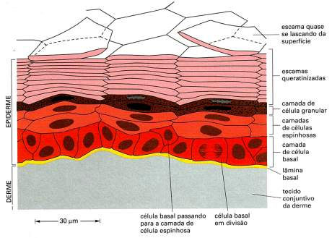
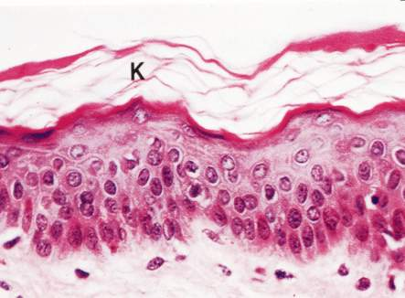
PAVIMENTOSO ESTRATIFICADO

Slide 24

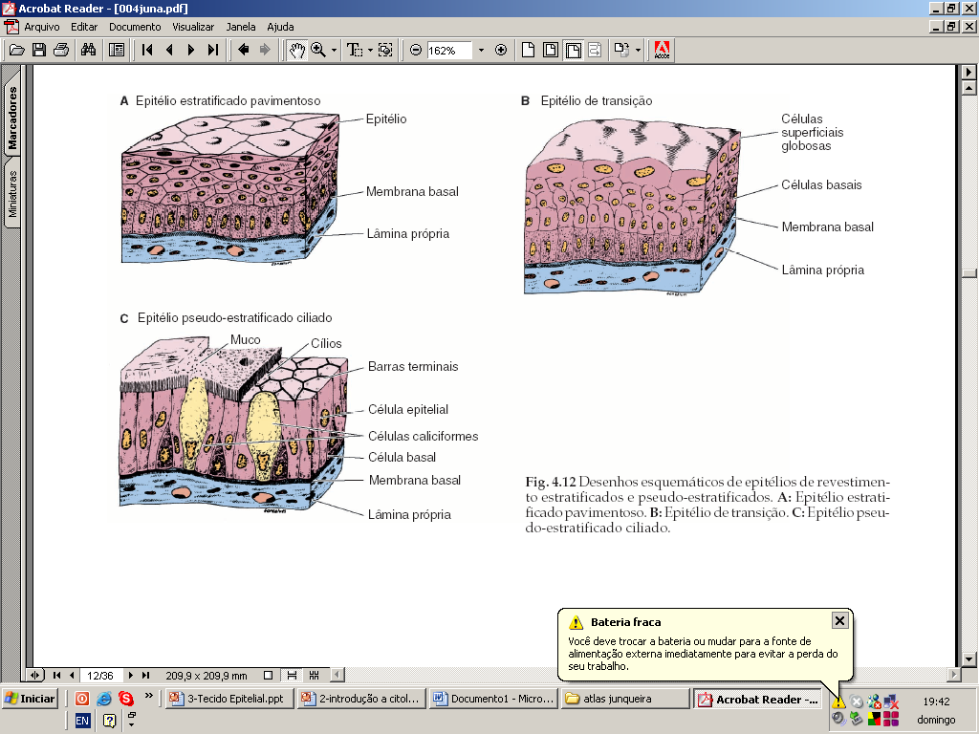
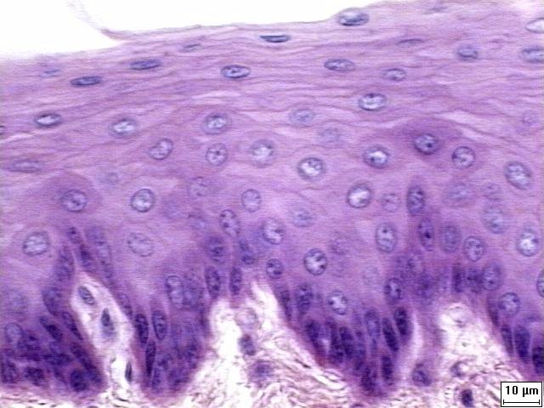

Slide 25
CÚBICO ESTRATIFICADO
Restrito a poucas áreas, como ductos da glândula sudorípara, salivar e outras.

Slide 26
CILÍNDRICO ESTRATIFICADO
Encontrado somente em locais como nos ductos das glândulas mamárias.

Slide 27
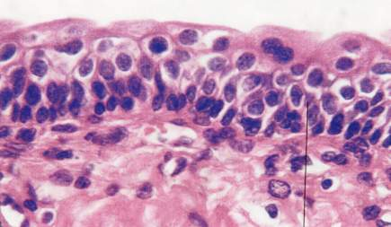
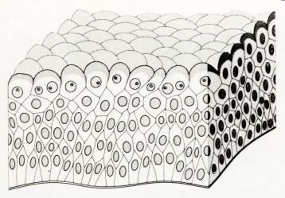
TRANSIÇÃO
Reveste alguns órgãos do aparelho urinário submetidos a frequentes aumentos e diminuições do seu diâmetro como na bexiga, que aumenta durante a colheita da urina e se retrai durante sua expulsão.

Slide 28
PSEUDOESTRATIFICADAS
Todas as células estão fixadas a lâmina basal, porém, as células que são cilíndricas tem alturas diferentes de tal forma que nem todas atingem a superfície livre. Assim, os núcleos de distribuem em alturas diferentes, dando a falsa impressão de estratificação.
Há dois tipos: o ciliado, característico das vias aéreas superiores e o não ciliado, encontrado em alguns ductos glandulares e na uretra masculina.

Slide 29
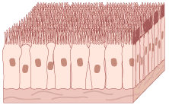

Slide 30
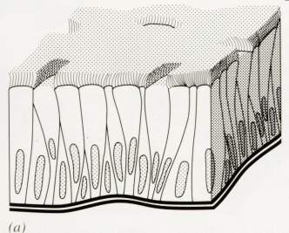
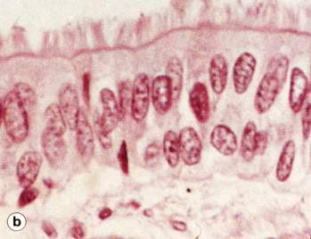

Slide 31
VASCULARIZAÇÃO E INERVAÇÃO
O tecido epitelial é avascular e sua nutrição é feita por difusão de nutrientes desde o conjuntivo subjacente. Para tanto, o limite epitélio-conjuntivo tem algumas características: presença de lâmina basal que age como uma membrana semipermeável, uma rede capilar subjacente de contato entre os dois tecidos (papilas conjuntivas), cuja frequencia e tamanho parece depender da espessura do epitélio.

Slide 32
Tanto nos epitélios simples e poucos estratificados, são menores e menos frequentes ou raticamente não existem, dentro do revestimento epitelial se observam terminações nervosas livres, que podem formar um plexo intraepitelial.

Slide 33
ATIVIDADES
1-Cite as principais características do tecido epitelial.
2-Quais as principais funções do tecido epitelial.
3-A coesão celular ocorre devido a alguns complexos unitivos: cite 3 explicando como eles atuam.
4-Explique o que é lâmina basal do que ela é constituída e como ela atua.
5-O tecido epitelial é classificado de acordo com o número de camadas semelhantes e a forma das células. Explique cada uma delas.
6- Como o tecido epitelial precisa ser nutrido e oxigenado. Como isso ocorre e por que é dessa maneira?

Slide 34
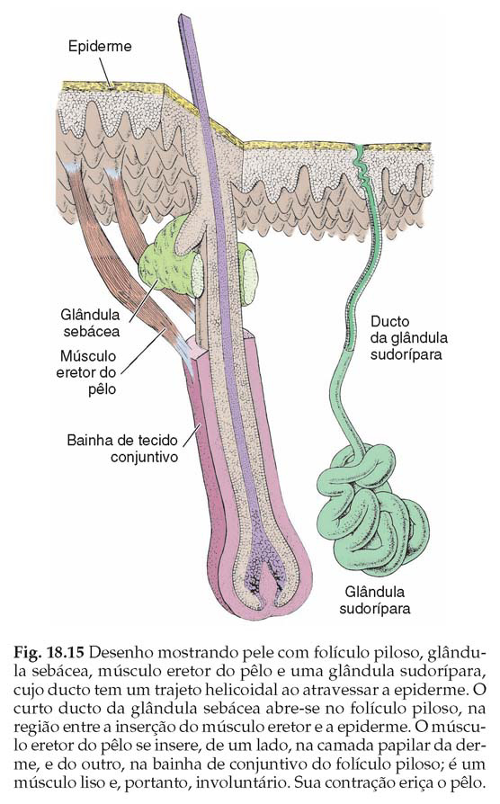
EPITÉLIO GLANDULAR

Slide 35
GLÂNDULAS
Glândula é uma ou um grupo de células especializadas cuja função é secreção;
Secreção é a atividade pela qual a célula retira do sangue substâncias que são transformadas e depois liberadas para serem aproveitadas por outras células ou eliminadas do organismo.

Slide 36
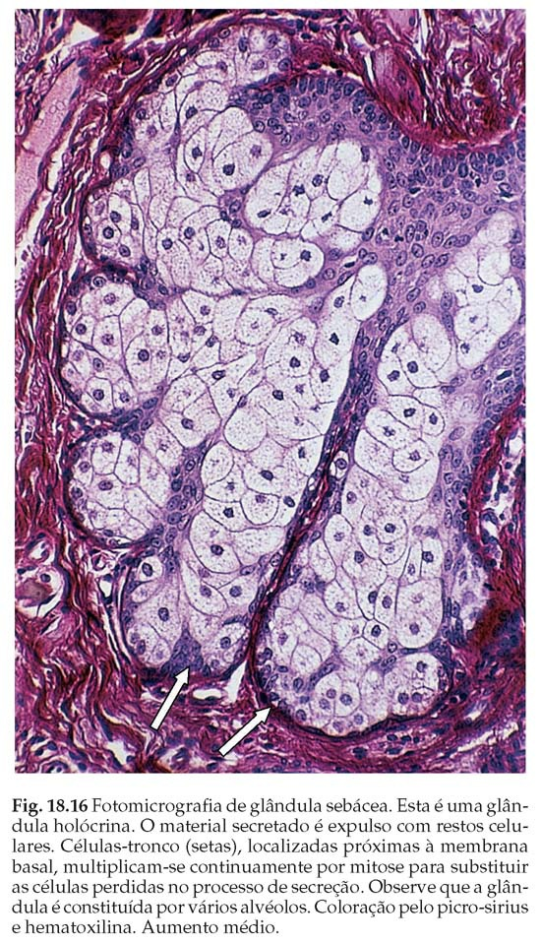

Slide 38
GLÂNDULAS EXÓCRINAS
Glândulas de secreção externa, cujo produto de secreção é eliminado através de ductos que levam a secreção para a superfície do organismo, como por exemplo as glândulas sudoríparas ou para a cavidade natural (glândulas salivares).

Slide 39
GLÂNDULAS ENDÓCRINAS
Ou de secreção interna, são aquelas que não tem ductos e lançam sua secreção (hormônios) no sangue. A hipófise, a tireóide e a supra-renal são exemplos.

Slide 40
GLÂNDULAS ANFÍCRINAS OU MIXTAS
Como o próprio nome diz, são mistas.
Comportam-se como glândulas exócrinas e endócrinas ao mesmo tempo.

Slide 41
GLÂNDULAS ANFÍCRINAS OU MIXTAS
-Pâncreas
Parte exócrina: secreção de enzimas digestivas.
Parte endócrina: secreção dos hormônios insulina, glucagon e gastrina.
-Ovários:
Parte exócrina: produz óvulos.
Parte endócrina: secreção dos hormônios estrogênio e progesterona.

Slide 42
-Testículos:
Parte exócrina: produz espermatozoides.
Parte endócrina: secreta o hormônio testosterona.

Slide 43
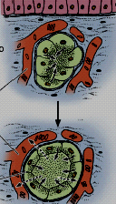
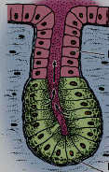
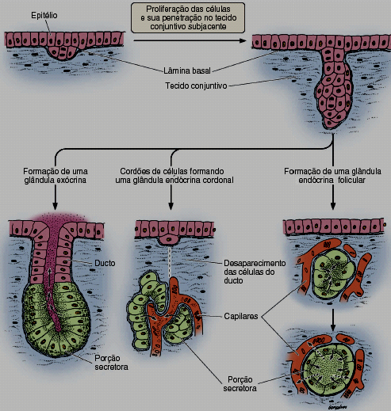

Slide 44
CLASSIFICAÇÃO DAS GLÂNDULAS EXÓCRINAS

Slide 45
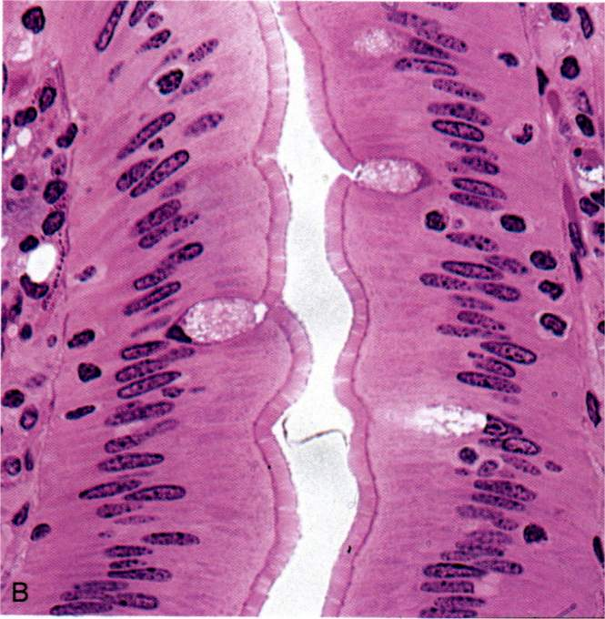
PELO NÚMERO
a) GLÂNDULA UNICELULAR: constituída de apenas uma célula secretora. Ex.: célula caliciforme encontrada no epitélio do trato respiratório e intestinal

Slide 46
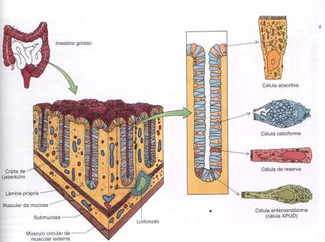

Slide 47
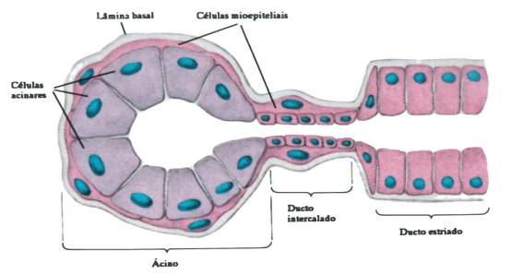
PELO NÚMERO
B) GLÂNDULA EXÓCRINA MULTICELULAR: formadas por células dispostas ao redor de um lúmem central constituindo a unidade secretora e de ductos que transportam o produto para o meio externo.

Slide 48
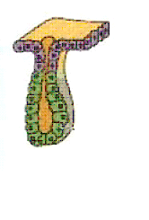
QUANTO AO DUCTO
A) SIMPLES: os ductos não sofrem ramificações. Ex.: glândulas sudoríparas.

Slide 49
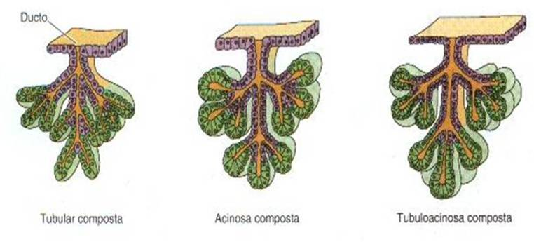
QUANTO AO DUCTO
B) COMPOSTAS: os ductos se ramificam. Ex.: glândulas salivares.

Slide 50
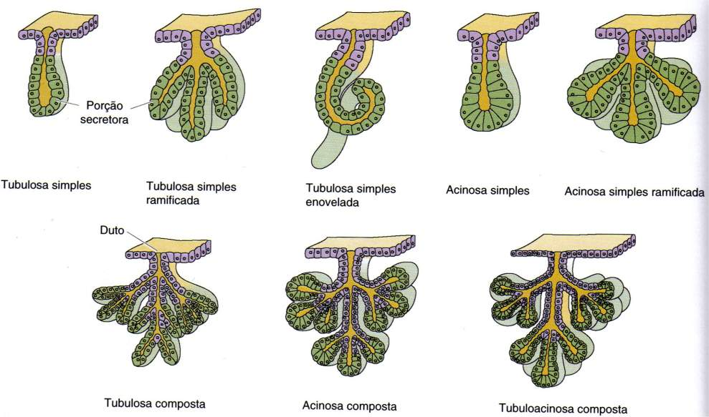

Slide 51
QUANTO A FORMA
a) TUBULOSAS: quando a unidade secretora for tubular. Ex.: glândulas mucosas do esôfago.

Slide 52
QUANTO A FORMA
b) ACINOSAS: quando a unidade secretora tem a forma de um bago de uva. Ex.: pâncreas exócrino.

Slide 53
QUANTO A FORMA
c) TUBULOACINOSAS: quando há uma mistura de unidades secretoras tubulosas e acinosas. Ex.: glândulas salivares.

Slide 54
QUANTO A NATUREZA DA SECREÇÃO
a) MUCOSAS: secretam fluido espesso e de natureza glicoproteíca, denominada muco. Ex.: glândulas do esôfago e da traquéia.

Slide 55
QUANTO A NATUREZA DA SECREÇÃO
b) SEROSAS: cujo produto é um fluído aquoso rico em proteínas. Ex.: pâncreas exócrino.

Slide 56
QUANTO AO MODO DA CÉLULA SECRETAR
a) MERÓCRINA: o produto da secreção é liberado sem haver perda de citoplasma das células secretoras. Ex.: glândulas salivares.

Slide 57
QUANTO AO MODO DA CÉLULA SECRETAR
b) HOLÓCRINAS: são glândulas cujas células morrem, após acumular a secreção, transformando-se integralmente no produto secretado. Ex.: glândula sebácea.

Slide 58
QUANTO AO MODO DA CÉLULA SECRETAR
c) APÓCRINAS: nestas glândulas uma pequena parte do citoplasma é eliminada junto com a secreção. Ex.: glândula mamária.

Slide 59
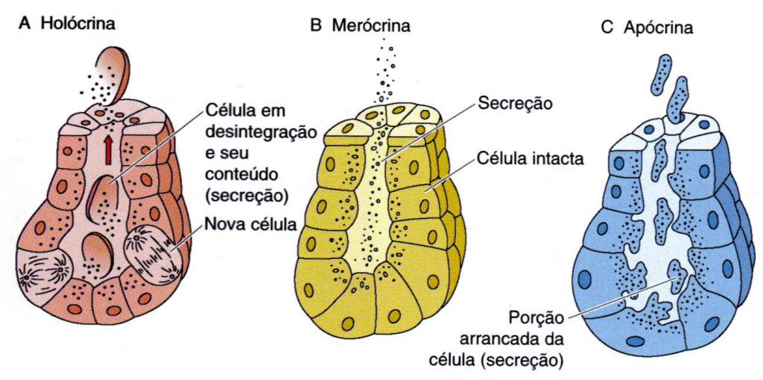

Slide 60
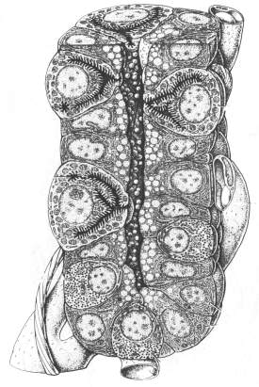
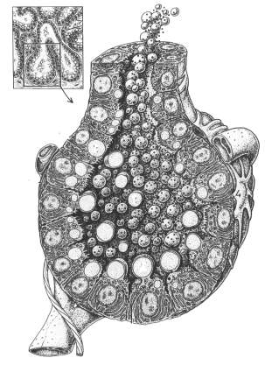
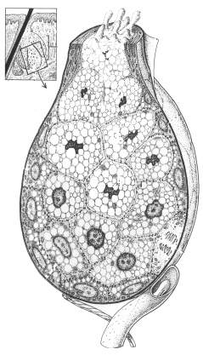

Slide 61
CLASSIFICAÇÃO DAS GLÂNDULAS ENDÓCRINAS
Quanto a organização, distinguem-se dois tipos de glândulas:
a) CORDONAL: células formam fileiras ou cordões irregulares separados entre si por capilares sanguíneos para dentro dos quais são lançados seus produtos de secreção. (hormônios).

Slide 62
CLASSIFICAÇÃO DAS GLÂNDULAS ENDÓCRINAS
b) VESICULAR OU FOLIOCULAR:
As células deste tipo de glândula endócrina formam a parede de pequenas esferas denominadas folículos. As células se organizam em forma de um epitélio simples. No interior de cada esfera se acumula a secreção.

Slide 63
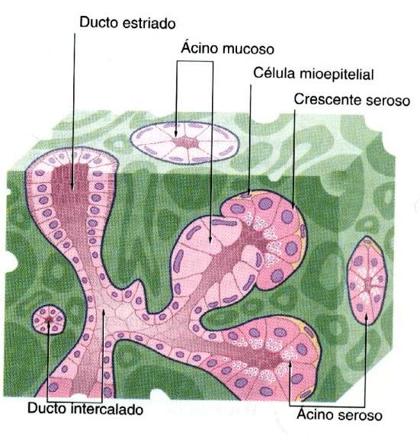

Slide 64
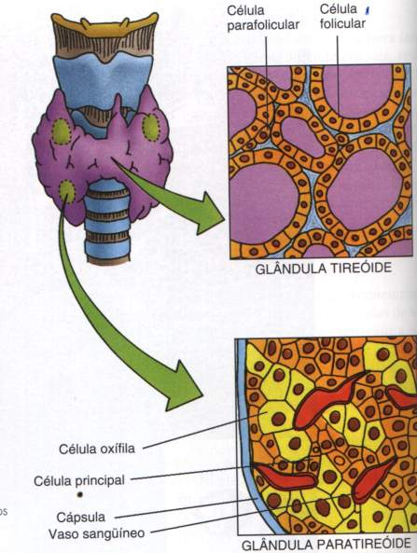

Slide 65
